Slide 1
Del 1: Historikk
Del 2: Karmøy Vest Rotary Klubb
  Organisering
Del 3: Komiteene
  Medlemsutvikling og rekruttering
  Opplæring og kommunikasjon
  Serviceprosjekter
  Distriktsprogrammer
  Rotary Foundation

Slide 2

Rotary International
  Rotary Norden
    Rotary Norge
      Distrikt 2250
        Karmøy Vest Rotaryklubb

Slide 3

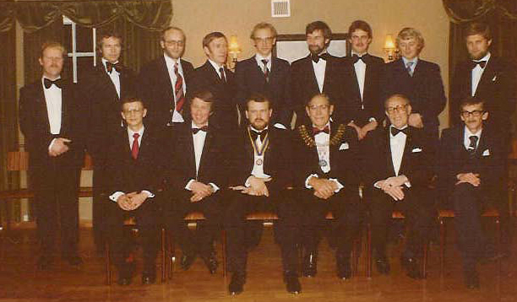
Karmøy Vest Rotaryklubb
Karmøy Vest Rotaryklubb ble chartret den 20.oktober 1979 av 20 medlemmer
Første kvinnelige medlemmer ble tatt opp 6. mars 2001
Møtelokale i 3. etasje i Karmøy Kulturhus
Klubben har fast møtetid tirsdag kl. 19.00

Slide 4

KLUBBLOKALENE
Skudenes og Åkra Sparebank.
Fra oktober 1987 til februar 1993 holdt vi til i Åkra Sanitetslags hus
3. etasje i Karmøy Kulturhus
Karmøy Kulturhus, rådhusvn.71 Åkrehamn
Notes:
4

Slide 5
Samfunnsnyttig klubbarbeid
Legging av heller på Fredheim
Nikolai overtar presidentvervet
fra Liv i juni 2004
Siri Lill Mannes mottar
utmerkelsen
Paul Harris Fellowship

Slide 6
Aktiviteter
Helt siden klubben ble startet har det gamle Stormvarselet i Åkrehamn vært benyttet som vår logo.
Vi bestemte oss derfor for å restaurere og gjenreise dette viktige minnesmerket fra vår fiskerihistorie,
og etter samråd med kommunens kulturkontor ble det plassert ved fiskerimuseet i Grunnvika.
Klubben har samlet inn en del gamle lokale bilder som vi har fått rammet inn og hengt opp på sjukeheimer for å glede beboerne der.
Vi har arrangert dugnader i Karmøyheiene der klubbmedlemmene har drevet med kvisting i skogen og rydding av tursti rundt Aureivatnet.
Vi laget en tro kopi av en gammel melkekrakk med autentiske melkespann, og satt den opp ved hovedvegen på Liknes
Minnesmerket over omkomne fiskere og sjøfolk hver 17. mai, og minnegudstjenesten allehelgenssøndag i gamle Åkra kirke er faste årlige bidrag.
Utearealene ved det nye Fredheim Omsorgssenter I Sævelandsvik er “vårt” lokale prosjekt.
Økonomisk støtte til enkeltpersoner, lag og organisasjoner ved spesielle anledninger.
Notes:
6

Slide 7
Ungdomsutveksling
Karmøy Vest Rotaryklubb har i mange år sendt ut elever i videregående skole til et spennende skoleår i utlandet.
Vi tror at de fleste unge mennesker har godt av å oppleve andre kulturer, skaffe seg venner i utlandet, samtidig som de utvikler seg og kanskje oppdager nye sider ved seg selv.
Norske websider for ungdomsutveksling. Her finner du søknadsskjema etc.: ungdomsutveksling.rotary.no
Oversikt over våre utvekslingsstudenter finner du her:
karmoy-vest.rotary.no/no/ungdomsutveksling
Notes:
7

Slide 8
Georgiastipendet - Georgia Rotary Student Program (GRSP)
Ca. 85 stipend til ungdom fra hele verden
Normalt får Norge 4 – 10 plasser
Ett års studie i Georgia, USA
Hvert stipend dekker studieutgifter,
studentbolig, mat og litt lommepenger
Kandidaten dekker selv reise t/r
Aldergrensen er 18 – 24 år
Georgia studenter fra vår klubb:
  Siri Lill Mannes 1988
  Therese Stavenjord 1996

Slide 9
GSE-team & sommerutveksling
Karmøy Vest Rotaryklubb har vært vertskap for disse GSE-teamene:
1985: Distrikt 7550, West Virginia, USA
1987: Distrikt 9450, Australia
1991: Distrikt 4730, Brasil
1995: Distrikt 7600, Virginia, USA
2003: Distrikt 1460, Litauen
2009: Distrikt 4510, Brasil
Dessuten sendte vår klubb følgende:
Trude Susegg som medlem av et GSE-team til India i 1992,
Jan Mæland Tangen som medlem av et SVE-team til Australia i 2008
Sommerutveksling:
Britt Synnøve Bøhn USA, Indiana Flora
Gudrun Egge USA, Indiana Palatine
Elise Marie Aarøy USA, Texas Houston
Mariann Medhaug USA, Texas Houston
GSE-teamet fra Litauen

Slide 10
RYLA – Rotary Youth Leadership Award / RYLA-seminarene
Program som understreker lederskapets
betydning, og motiverer til lederansvar
Målgruppe:
Ungdom 19-27 år ”som har vist initiativ, evne og vilje å lede andre gjennom virksomhet innen næringslivet, offentlig virksomhet, frivillige organisasjoner eller skole-/ studentorganisasjoner
Form:
Forelesning, gruppearbeid, plenumsdiskusjoner og sosialt samvær.
Det er hos dagens ungdom vi finner morgendagens ledere.
Verdens fremtid er avhengig av utviklingen av dagens ungdom.
Her har Rotary et ansvar!

Slide 11
Round trips
Rotary arrangerer såkalte Roundtrips i Norge for utenlandsk ungdom i sommerferien.
Klubbene er ansvarlige for opplegget, og ungdommene bor i rotaryfamilier.
Varighet, lang weekend.
Vi har vært vertskap for grupper på ca. 15 ungdommer i 16-års alderen i 1993 og 1999.
De har kommet fra mange forskjellige land, som Italia, Israel, Tyrkia, Hellas, Polen, Sverige, Tyskland, Portugal, Spania, Østerrike, Belgia og Frankrike.

Slide 12
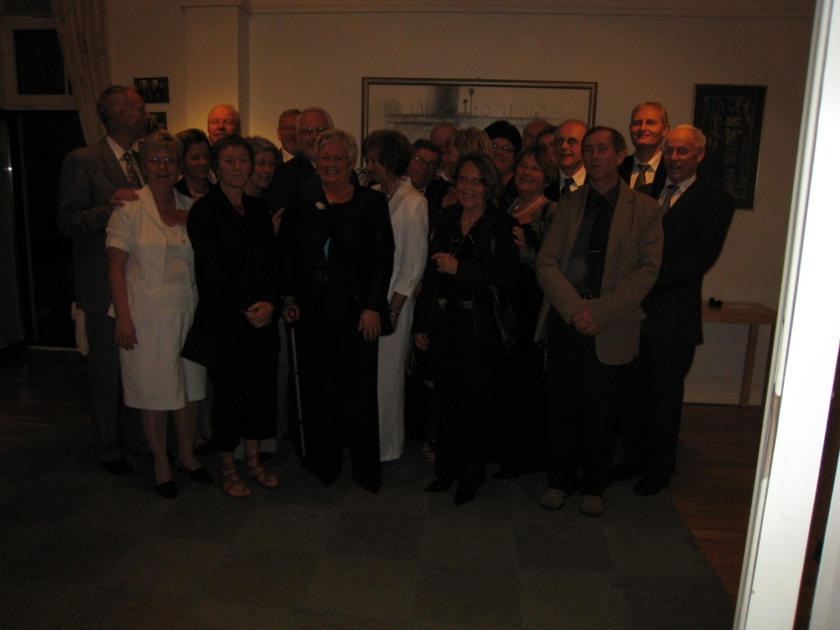
Utenlandsturer
Klubben har arrangert følgende utenlandsturer:
1986: Flensburg
1989: Berlin
1990: Polen
1991: Paris
1992: Zell am See
1993: Nice
1994: Newcastle (båttur)
1995: Budapest
1996: Lübeck
1998: Paris
2000: Aberdeen (flytur)
2002: Praha
2004 Alsace
2007 Riga (flytur)
2008 Beijing (flytur)
2011 Gdansk (flytur)
2014 Seattle, 17 mai feiring
Ambasadens
representasjons-bolig
i Riga 2007

Slide 13
Møtene - Eksempler
Program
Kjell Pedersen
Øyvind Bårdsen
Jan Mæland Tangen
PST
Egne forelesere
Bedriftsbesøk
Solstad Rederi
Hydal
Hatteland Industrier
Stillasgruppen
Notes:
13

Slide 14
Formål
Å lære våre medmennesker å kjenne.
Å stille høye etiske krav til oss selv i yrke og samfunnsliv,
og vise respekt og forståelse for alt nyttig arbeid.
Å søke og virkeliggjøre Rotary’s idealer i vårt privatliv,
yrkesliv og som samfunnsborgere.
Å arbeide for internasjonal forståelse og fred gjennom
vennskap over landegrenser mellom mennesker fra alle yrker.

Slide 15
Styret
Komite for medlemskap
Komite for informasjon
MEDLEMMENE
Alle medlemmer er
med i en komite.
Komite for internasjonal tjeneste
Komite for samfunnstjeneste

Slide 16
Kvisting av turløype i Veamarka
Karmøy Vest Rotaryklubb skal være en veldrevet, inkluderende og engasjert rotaryklubb.

Slide 17
Hovedmål
Karmøy Vest Rotaryklubb skal være en veldrevet, inkluderende og engasjert rotaryklubb med bred aktivitet som favner alle medlemmers interesse gjennom prosjekter, programmer og samfunnsengasjement i tråd med Rotary’s ånd og profil.
Karmøy Vest Rotaryklubb skal gjennom humanitær aktivitet på ulike innsatsområder leve opp til Rotary’s motto om å gagne andre (”Service above self”)
Karmøy Vest Rotaryklubb skal som fundament for all virksomhet ha en kvalitet i klubbens indre liv som fremmer trivsel og motiverer til deltagelse.

Slide 18





Tjenester - Komitéer - Prosjekter
STYRET
Styret
Komite for
medlemskap
Komite for
Informasjon
Komite for
Intern.tjeneste
Komite for
samfunnstjeneste
Klubbtjeneste
Yrkestjeneste
Samfunnstjeneste
Internasjonal tjeneste
Komitéene har MEDLEMMER,
Tjenestene har OPPDRAG
PROSJEKTER = Oppdrag + medlemmer
Nye generasjoner
(matriseorganisring)…

Slide 19

Tjenesteområdene
”De fem avenyer”
Klubbtjeneste
Å lære våre medmennesker å kjenne
Å stille høye etiske krav til oss selv, i
yrke og samfunnsliv, og vise respekt
og forståelse for alt nyttig arbeid.
Yrkestjeneste
Samfunnstjeneste
Å søke å virkeliggjøre Rotary’s idealer i vårt privatliv, yrkesliv og som samfunnsborger
Internasjonal tjeneste
Å arbeide for internasjonal forståelse og
fred gjennom vennskap over lande-grensene mellom mennesker fra alle yrker.
Nye generasjoner
Rotarys ungdomssatsing, RYLA, Ungdoms-utveksling, Rotaract m.m.

Slide 20
Verdt å legge merke til:
Rotary er en yrkesbasert og tjenesteytende organisasjon
der formålet er å gagne andre

Slide 21
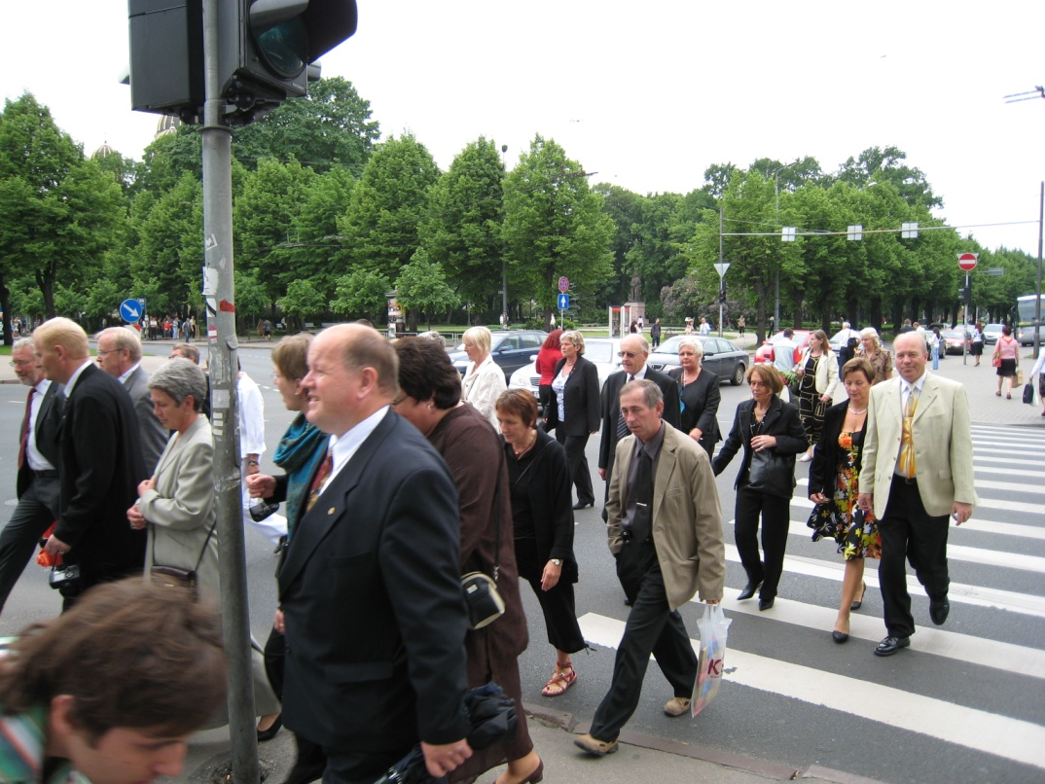
Klubbtjenesten
”Å lære våre medmennesker å kjenne og bygge vennskap”
Den omfatter aktiviteter som:
Klassifikasjon
Medlemskapsarbeid
Programutvikling
Opplysnings- og referatarbeid
Kameratskapsaktiviteter og samarbeid
Fest- og sosiale aktiviteter
Karmøy Vest RK. har gjennom mange
år hatt bussturer rundt om i Europa.
Fra Riga juni 2007

Slide 22

Samfunnstjenesten
”Utarbeide og gjennomføre samfunnsnyttige prosjekter
lokalt, nasjonal og internasjonalt”
Den omfatter aktiviteter som:
Samfunnsarbeid
Ungdomsarbeid
Støtte til vanskeligstilte
Miljøvern
Prosjekter
Barnehjem i Kigali, Rwanda

Slide 23
Yrkestjenesten
Yrkestjenesten den opprinnelige og grunnleggende idé i Rotary
Kontakt over yrkesgrensene og høyning av den etiske standard var det Paul Harris søkte.
Nobelprisvinneren Thomas Mann:
”Den åndelige grunnvoll i Rotary – hva er det annet
enn det samlede forbilde av frihet, dannelse,
menneskelig vennlighet, toleranse, hjelpsomhet og
medfølelse som er kjernen av medmenneskelighet
og folkeskikk i sin mest opphøyde form?”

Slide 24
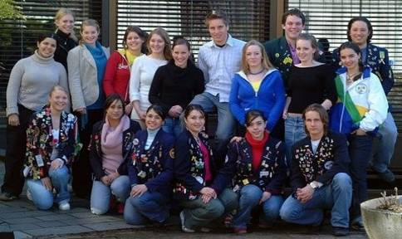
Internatjonal tjeneste
”Å arbeide for internasjonal forståelse og fred gjennom vennskap over landegrenser mellom mennesker fra forskjellige yrker”
Den omfatter aktiviteter som:
Ungdomsutveksling
GSE-utveksling
Round trips
Rotary Foundation
Vennskapsarbeid
Utvekslingsstudenter fra D-2250

Slide 25



Den 5. tjenesteveien: Nye generasjoner

Slide 26
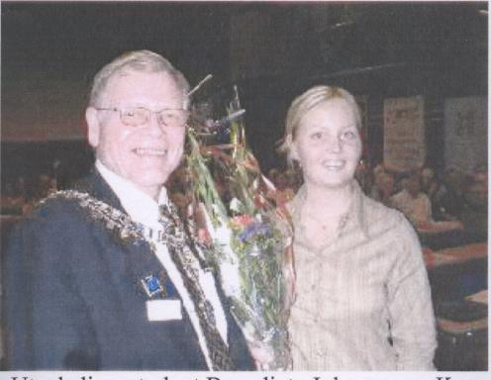
Guvernøråret 2001-2002
”Jeg vil si at rotaryåret 2001-2002 var et positivt år for klubben. Året bandt medlemmene sammen, de har mye å se tilbake på og også å være stolte av.
Den av klubbens medlemmer som har mest å se tilbake på, og være takknemlig for, er nok jeg, som fikk æren av å være klubbens første guvernør.”
Bjarne Velde

